Slide 1
1 ⊕ 1 ≡ 4
Andrej Brodnik
Univerza v Ljubljani, Fakulteta za računalništvo in informatiko Univerza na Primorskem, Fakulteta za matematiko, naravoslovje in informacijske tehnologije

Slide 2
Digitalna tehnologija
Digitalna tehnologija je preplavila svet in, če hočemo ali ne, vpliva na vsako našo dejavnost. Njen vpliv bo toliko večji, kolikor bolje jo bomo obvladovali.
Za uspeh v naši stroki zato potrebujemo dvoje znanj:
domensko specifična znanja stroke ter
znanja računalništva in informatike (RIN).

Slide 3
Nobelove nagrade 2022
fizika:: Alain Aspect, John F. Clauser in Anton Zeilinger: eksperimenti s prepletenimi fotoni, določanje kršitev Bellovih neenačb in odkritja na področju kvantne informatike.
kemija:: Carolyn Bertozzi, Morten Meldal in Barry Sharpless: razvoj klik kemije in bioortogonalne kemije
Durrant JD, McCammon JA (2012) AutoClickChem: Click Chemistry in Silico. PLoS Comput Biol 8(3): e1002397.
mir:: Ales Bjaljatski, Memorial in Center za državljanske svoboščine.
Center za državljanske svoboščine: Interactive map of enforced disappearances in Ukraine (https://ccl.org.ua/en/tools/map-of-enforced-disappearances-in-ukraine/)

Slide 4
Pouk fizike
Fizikalne količine:
temperatura,
magnetno polje,
pospešek,
...
Kako jih izmeriti?
PIN priključki (analogni, digitalni senzorji)
možnost komunikacije
dodatki ...

Slide 5
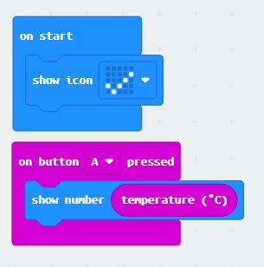
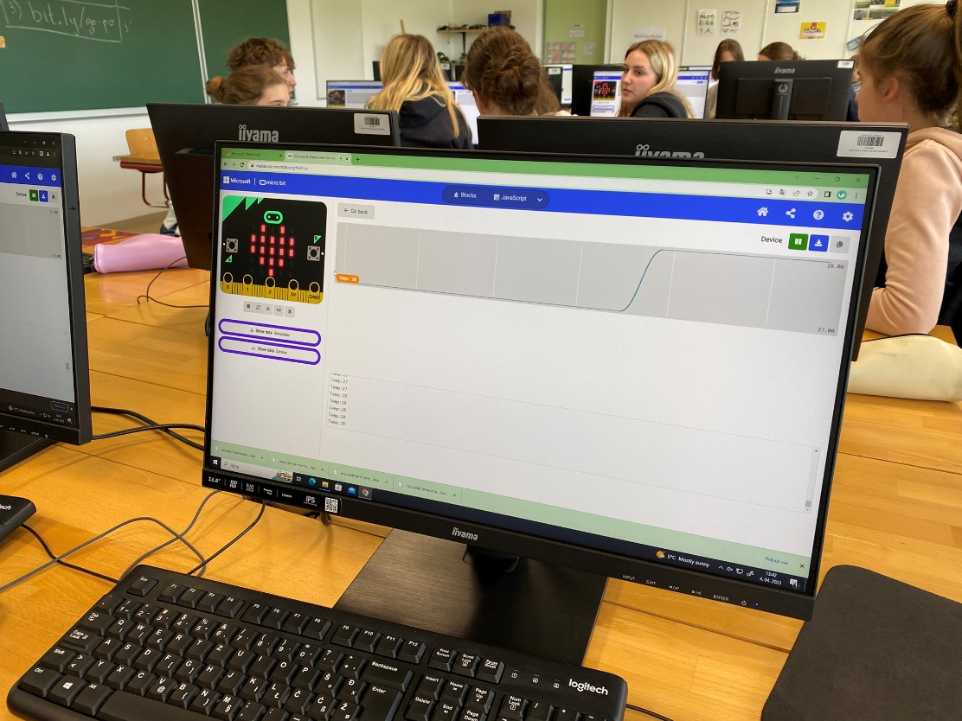
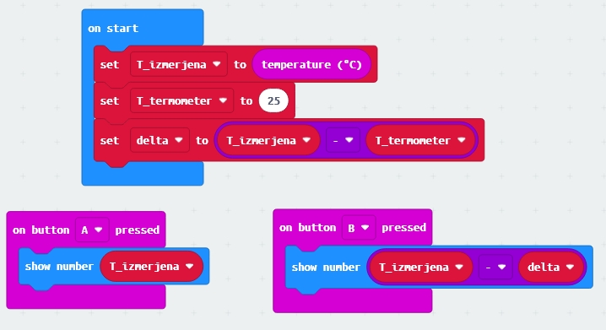
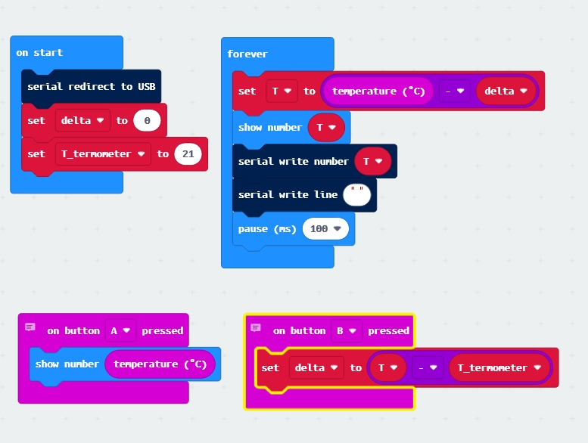
Meritve fizikalnih količin
Osnova::
izpis vrednosti – enako kot običajni merilniki

Slide 6
Programiranje
Zna združiti nabor programskih delčkov (npr. kot v orodju za programiranje z delčki Scratch), da reši problem.
Digitalna kompetenca, DigComp 2.2
Digitalna kompetentost vključuje samozavestno, kritično in odgovorno uporabo digitalnih tehnologij ter interakcijo z njimi pri učenju, delu in družbenem udejstvovanju:
Priporočilo Sveta o ključnih kompetencah za vseživljenjsko učenje

Slide 7
1 ⊕ 1 ≡ 2

Slide 8
Meritve fizikalnih količin
Osnova::
izpis vrednosti – enako kot običajni merilniki
Nadgradnja::
točnost meritve, odprava napake meritve
zajem podatkov iz večih mest
shranjevanje podatkov, predstavitev podatkov, napovedovanje

Slide 9
Malce drugačen primer
W. Clifford Boldridge, Ajasja Ljubetič, Hwangbeom Kim, Nathan Lubock, Dániel Szilágyi, Jonathan Lee, Andrej Brodnik, Roman Jerala & Sriram Kosuri
A multiplexed bacterial two-hybrid for rapid characterization of protein–protein interactions and iterative protein design.
Nat Commun 14, 4636 (2023). https://doi.org/10.1038/s41467-023-38697-x

Slide 10
Uporaba
Digitalna kompetentost vključuje samozavestno, kritično in odgovorno uporabo digitalnih tehnologij ter interakcijo z njimi pri učenju, delu in družbenem udejstvovanju
Pri gospodinjstvu se učenci učijo, kakšni naj bodo odnosi in razmerja med psihofizičnimi, emocionalnimi, ekonomskimi, socialnimi in estetskimi potrebami človeka. Te odnose in razmerja obravnavajo v okviru doma, družine in gospodinjstva, v okviru tržnih možnosti in samooskrbe, s posebnim poudarkom na izobraževanju potrošnikov kot uporabnikov tržnih izdelkov in storitev.
(Učni načrt GOSPODINJSTVO)

Slide 11
Gospodinjstvo in kemija
Pri gospodinjstvu se učenci učijo, kakšni naj bodo odnosi in razmerja med psihofizičnimi, emocionalnimi, ekonomskimi, socialnimi in estetskimi potrebami človeka. Te odnose in razmerja obravnavajo v okviru doma, družine in gospodinjstva, v okviru tržnih možnosti in samooskrbe, s posebnim poudarkom na izobraževanju potrošnikov kot uporabnikov tržnih izdelkov in storitev.
(Učni načrt GOSPODINJSTVO)
Kemija je temeljna naravoslovna in eksperimentalna veda, ki proučuje snovi, njihovo zgradbo, lastnosti in spremembe. Kot splošno-izobraževalni predmet je usmerjena v pridobivanje in razvijanje temeljnih kemijskih znanj, spretnosti, stališč in odnosa, ki učencem omogočajo aktivno in odgovorno življenje oziroma delovanje v sodobni družbi.
(Program osnovna šola, KEMIJA, Učni načrt)

Slide 12
Splošno znanje kemije
W. Clifford Boldridge, Ajasja Ljubetič, Hwangbeom Kim, Nathan Lubock, Dániel Szilágyi, Jonathan Lee, Andrej Brodnik, Roman Jerala & Sriram Kosuri
A multiplexed bacterial two-hybrid for rapid characterization of protein–protein interactions and iterative protein design.
Nat Commun 14, 4636 (2023). https://doi.org/10.1038/s41467-023-38697-x

Slide 13
Meritve fizikalnih količin
Osnova::
izpis vrednosti – enako kot običajni merilniki
Nadgradnja::
točnost meritve, odprava napake meritve
zajem podatkov iz večih mest
shranjevanje podatkov, predstavitev podatkov, napovedovanje

Slide 14
Programiranje
Zna združiti nabor programskih delčkov (npr. kot v orodju za programiranje z delčki Scratch), da reši problem.
Digitalna kompetenca, DigComp 2.2
Načrtovanje, pisanje in odpravljanje napak v programih, ki dosegajo določene cilje, vključno z nadzorom ali simulacijo fizičnih sistemov; reševanje problemov tako, da jih razdelimo na manjše dele.
Informatics education at school in Europe, Eurydice report

Slide 15
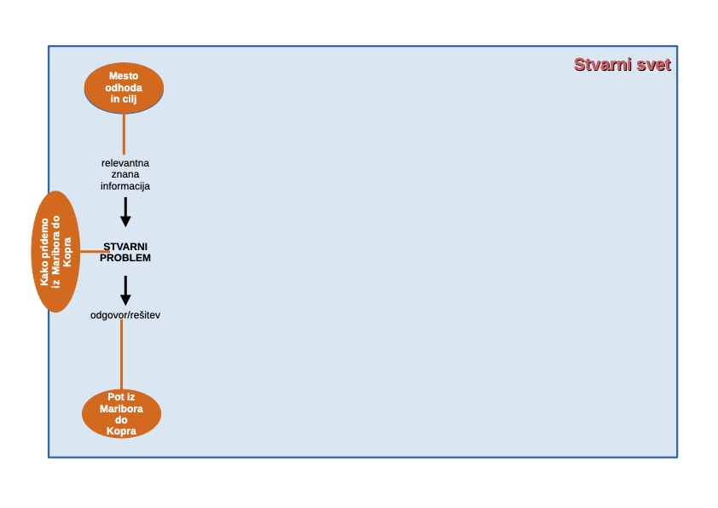
Programiranje: Stvarni/avtentični problem

Slide 16
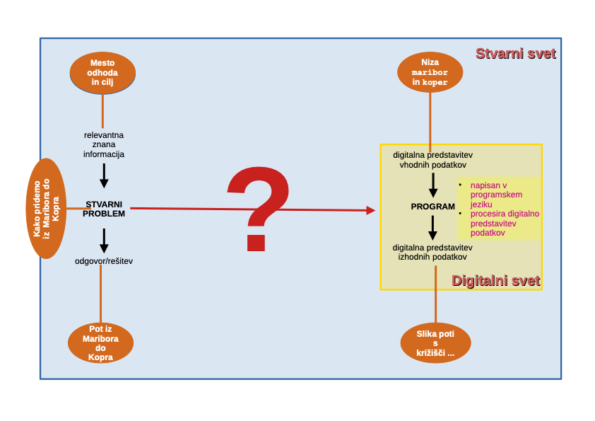
Programiranje: Program kot rešitev

Slide 17
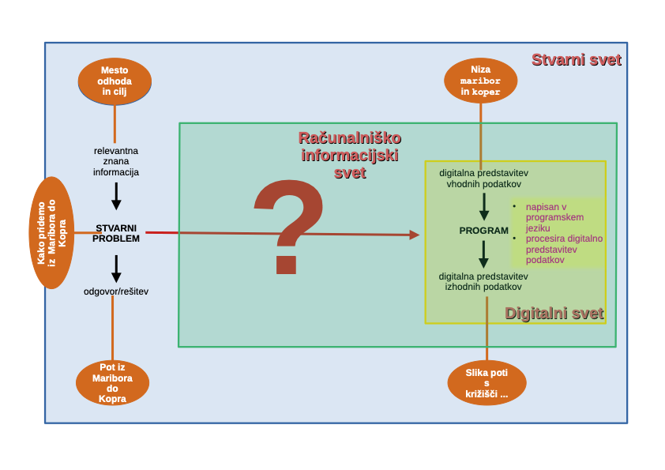
Programiranje: Kako do programa

Slide 18
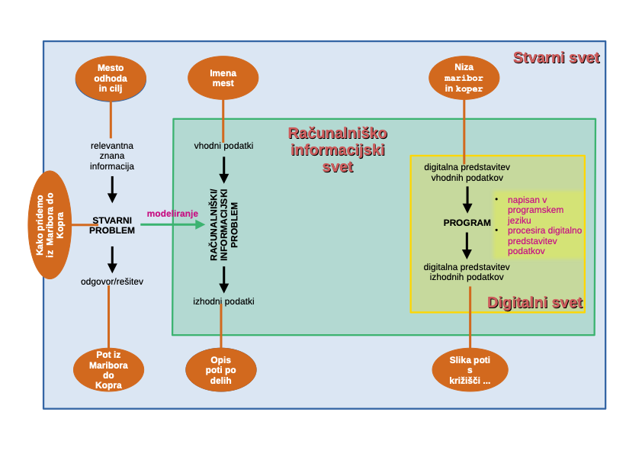
Programiranje: Model računanja

Slide 19
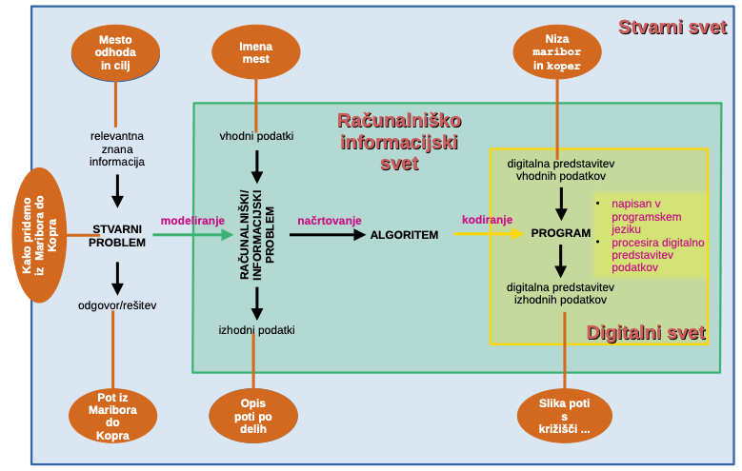
Programiranje: Algoritem in program

Slide 20
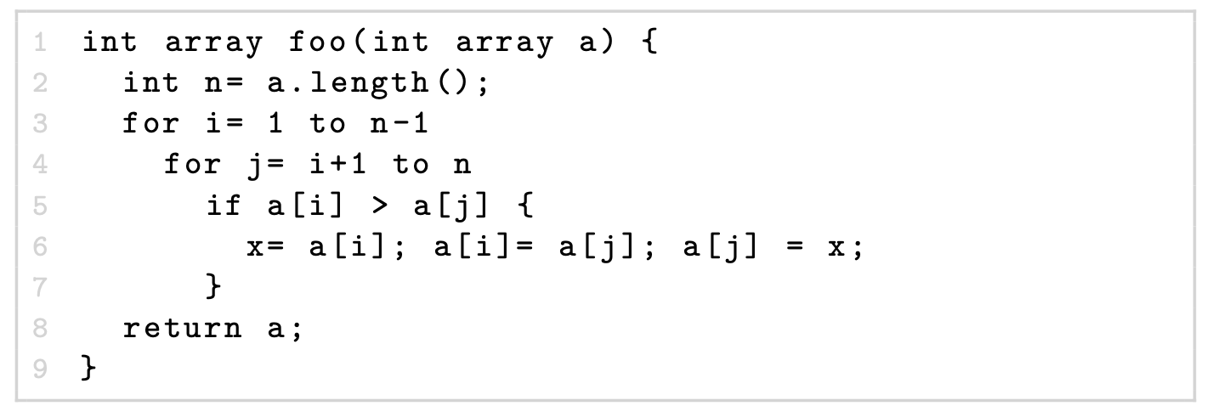
Kaj dela

Slide 21
Računalništvo in informatika
RIN je temeljna znanstvena veda, ki preučuje dejavnost, katera zahteva, ima koristi ali je povezana z ustvarjanjem in uporabo digitalnih naprav.
Vključuje načrtovanje in izdelavo sistemov strojne in programske opreme; obdelavo, strukturiranje in upravljanje različnih vrst informacij; reševanje problemov z iskanjem rešitev za probleme ali z dokazovanjem, da rešitev ne obstaja; omogočanje, da se računalniški sistemi obnašajo inteligentno; ustvarjanje in uporabo komunikacijskih in razvedrilnih medijev; ter iskanje in zbiranje informacij, ki so pomembne za kateri koli namen.
Kot splošnoizobraževalni predmet je usmerjen v pridobivanje in razvijanje temeljnih znanj računalništva in informatike ter spretnosti in oblikovanju stališč in odnosa, kar učencem omogočajo aktivno in odgovorno življenje oziroma delovanje v sodobni družbi (npr. reševanje problemov, argumentirano, kritično presojanje itd.).
(ACM, Paradigms for Global Computing Education)

Slide 22
Okvir temeljnih vsebin RIN
Računalniški sistemi
Podatki in analiza
Algoritmi in programiranje
Omrežja in Internet
Učinki računalništva in informatike
[OBDP]: vrtec oziroma predšolsko obdobje
[OBD1]: osnovna šola 1. do 3. razred
[OBD2]: osnovna šola 4. do 6. razred
[OBD3]: osnovna šola 7. do 9. razred in NPI
[OBD4]: splošna srednja šola, SPI, SSI, PTI
RINOS, Okvir računalništva in informatike od vrtca do srednje šole,
https://redmine.lusy.fri.uni-lj.si/attachments/download/3060/Porocilo_RINOS_10_1_22.pdf]

Slide 23
Priporočilo EU
Support high-quality education in informatics at [...] primary and secondary level. In particular, Member States should:
…
Consider setting up a separate subject on informatics, to deliver a more targeted provision that has clear education and training goals, dedicated time, and structured assessment.
…
General Secretariat of the Council, Proposal for a Council Recommendation on improving the provision of digital skills in education and training, Bruselj, 3. 7. 2023

Slide 24
1 ⊕ 1 ≡ 3

Slide 25
Computing teachers frequently feel lonely in their field, which often goes hand in hand with the lack of trust in their own teaching practices.
Ni, Guzdial, Tew, Morrison, & Galanos, 2011, Sentance & Humphreys, 2015
»Kakovost izobraževalnega sistema ne more biti večja od kakovosti učiteljev!«
Barber and Mourshed

Slide 26
NAPOJ
Skupnost učiteljev (https://napoj.si/)
Redni webinarji (https://lokar.fmf.uni-lj.si/moodle/course/view.php?id=112#section-2)
Učbenik, naloge in priprave (https://lusy.fri.uni-lj.si/ucbenik/)
Primeri v svetu:
CAS (https://www.computingatschool.org.uk/)
ACM/CSTA (https://www.csteachers.org/)
...

Slide 27
1 ⊕ 1 ≡ 4

Slide 28
Primeri
[BI] Kameleon
[KE] Kemijski kalkulator
[KE] Sklop nalog iz kemije s programiranjem v projektu Tomo
[FI] Fizično računalništvo pri pouku fizike
[GE] Merjenje onesnaženosti zraka
[MA] Digitalna tehnologija v pouku matematike
[UM] Digitalna umetnost in matematika
[MA] Matematika in Pišek
…

Slide 29
Avtentični/stvarni
problem
Matematika
Naravoslovje
Umetnost
Tehnika
M
I
N
U
T
Informatika
Učna skupnost
https://ucilnica.acm.si/course/view.php?id=84

Slide 31
Hvala za pozornost!
Nadaljnje branje:
https://www.racunalnistvo-in-informatika-za-vse.si/
https://www.racunalnistvo-in-informatika-za-vse.si/about/

